Slide 1
Beleggersadvies
Uw docent
B.BUSSCHAERT bestuurder Mexem be
Onze adviezen zijn geen aan/verkoop opdrachten voor persoonlijke vermogensbeheer
Maar louter informatie berichten
Fondsen overzicht
Obligaties overzicht
Aandelen overzicht
Met de hulp van VECTOR VEST UNIVERSITY TRAINING
UITGEVER MANON BUSSCHAERT PIERSLN 113 KNOKKE-HEIST

Slide 2
Bekijk zeker deze video voor 2024
https://youtu.be/4YY52OQXNBE

Slide 3
21 februari 2024

Slide 4
PRIVATE PORTFOLIO MASTERS
UW GOUDBANK

Slide 6
Hoe kan je online klant worden van ons kantoor knokke-heist private portfolio masters
Mexem=https://advisor.mexem.com/login
Of op kantoor,,,,most easy iedere week openen nieuwe klanten rekeningen!!

Slide 7
Technische en fundamentele analyse van onze economie ;financiële wereld en
aandelen beurzen
5
20/02/16

Slide 8
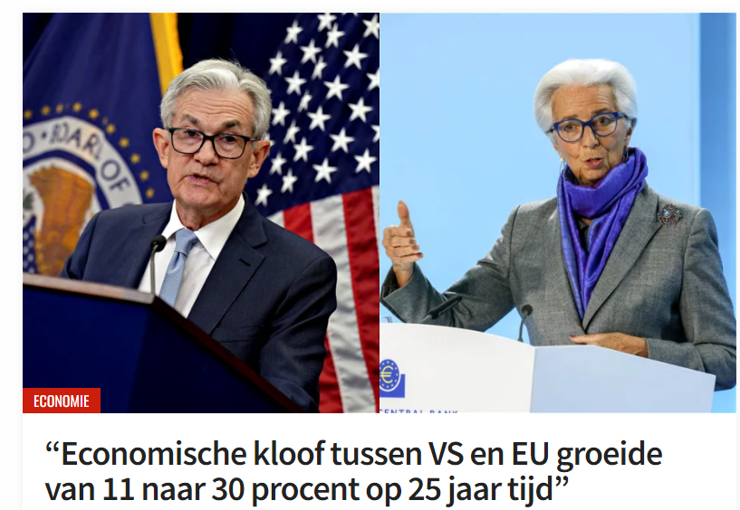

Slide 9
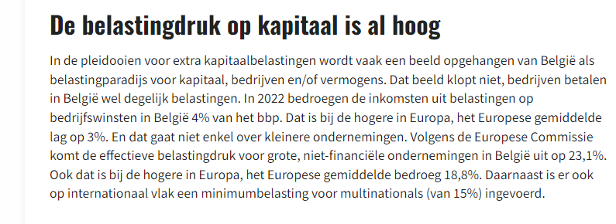

Slide 10
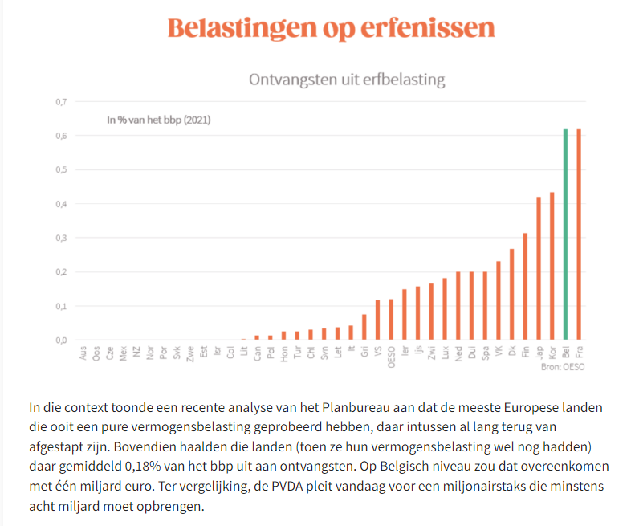

Slide 11
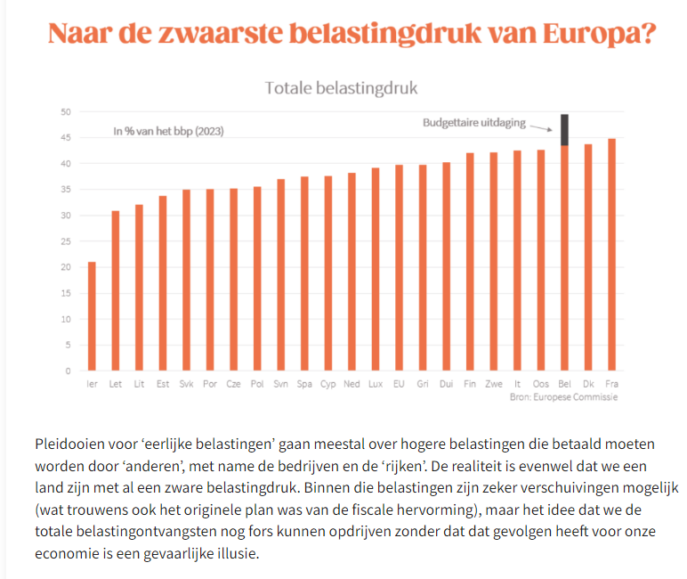

Slide 13
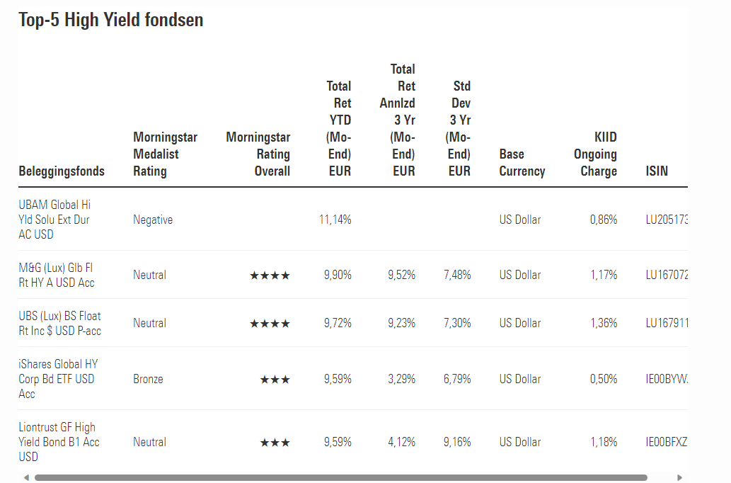

Slide 14
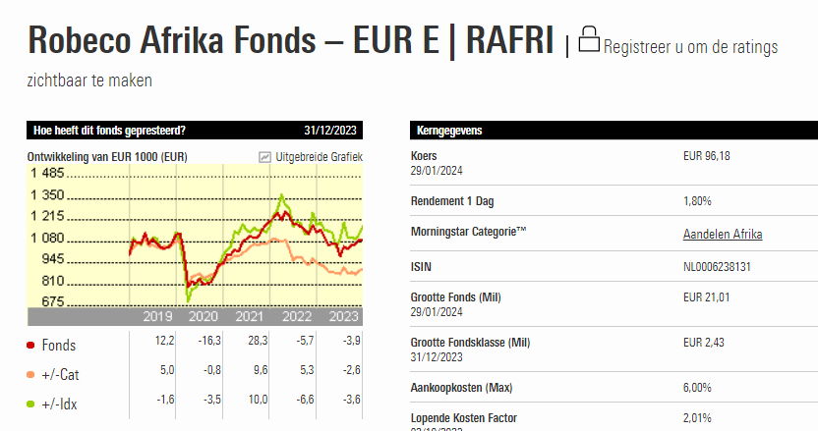

Slide 15
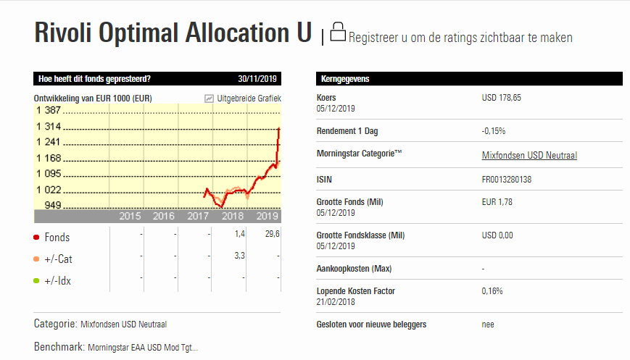

Slide 16
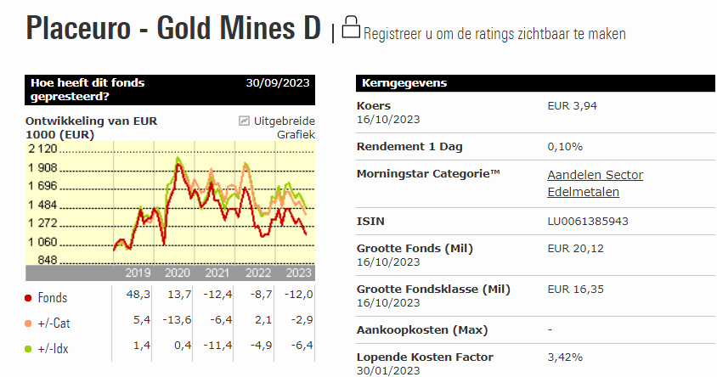

Slide 17
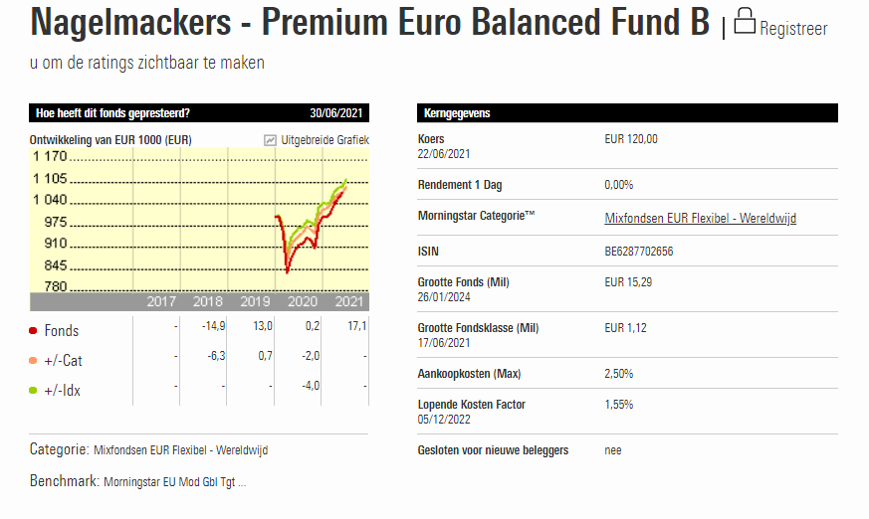

Slide 19
Bedrijfsobligaties in €.
Selectie van emissie van euro-obligaties in verschillende munten
Courtasy by Goldwasser exchange ;luxembourg stock exchange
20/02/16
18

Slide 20
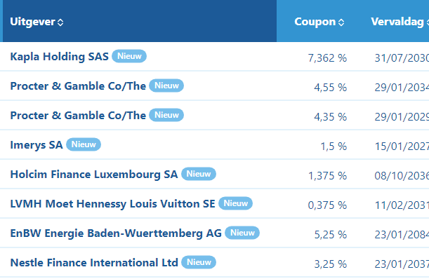
Alle informatie op kantoor

Slide 21
Opgelet een koersdoel is een hypothetische cijfer dat wij naar voor
schuiven als streefdoel maar daarom niet altijd bereikt zal worden!!
Let op al uw aankopen en verkopen steeds te bespreken met je adviseur
23

Slide 22
Onze koop-
signalen
Beste aandelen op eur beurzen
Dynamische beleggers

Slide 23
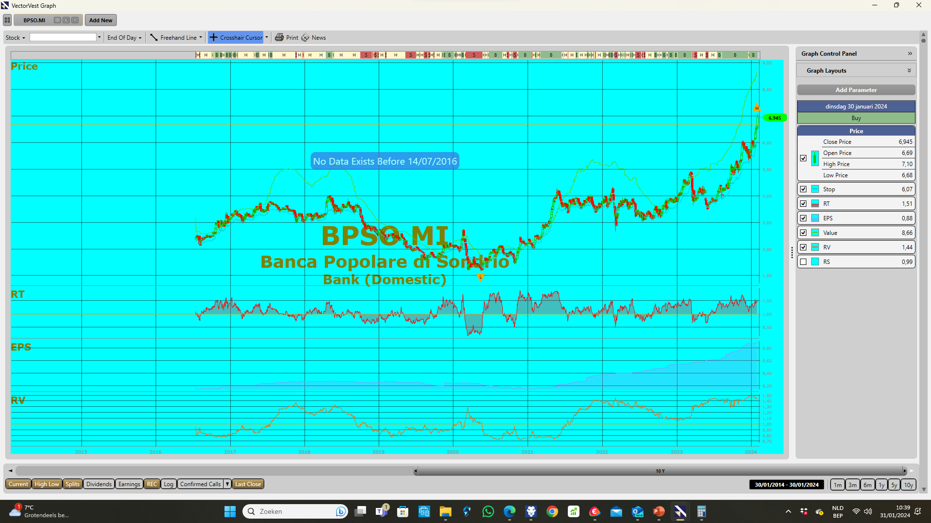

Slide 35
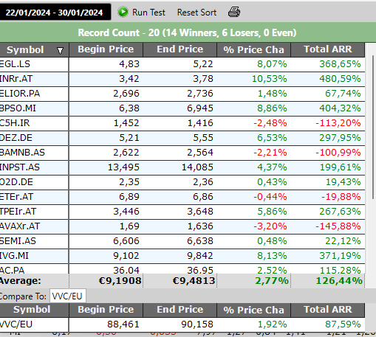
Kijk wat ons systeem vorige zou opgebracht hebben

Slide 36
Markt is in verkoopzone dus zeker niet kopen op usa

Slide 37
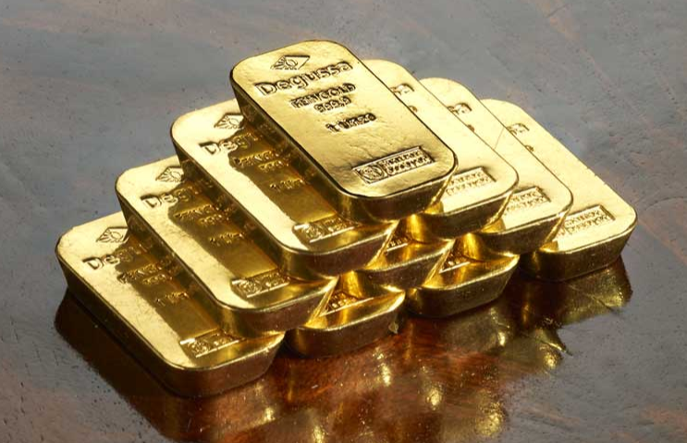
HOE KAN MEN ZICH BESCHERMEN TEGEN DEFLATIE OF KOOPKRACHTCRASH ??
DE LAASTE 3000 JAAR IS ER MAAR WEINIG VERANDERD OP DEZE AARDE OM UW VERMOGEN AFTESCHERMEN TEGEN KOOPKRACHTVERLIES
BEURZEN.OBLIGATIES ALLES ZAL IN WAARDE VERMINDEREN
UITSLUITEND FYSISCH GOUD KAN U BEHOEDEN VAN DIT VERLIES
GOUDSTAVEN BEHOUDEN AL SINDS 3000JAAR STEEDS HUN KOOPKRACHT
EN JA AZIE EN CHINA GELOVEN MASSAAL DAARIN

Slide 38
Je kan reeds in goud beleggen vanaf 400 €

